Slide 1
Andrej Doms
Warum SharePoint Projekte scheitern?
10 Antworten!

Slide 2
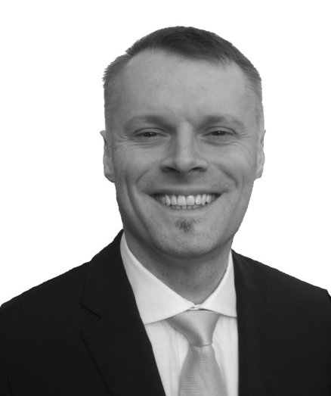
Wer ist Andrej Doms?
SharePoint Consultant seit 2002
Berater, Trainer, Sprecher, Bassist
Leitet die SharePoint UserGroup Düsseldorf
http://www.sharepoint-rhein-ruhr.de
http://sharepointcommunity.de/groups/duesseldorf/default.aspx
Kontakt: andrej.doms@mt-ag.com
Meet me on:
Twitter @SPRheinRuhr
https://www.xing.com/profile/Andrej_Doms
http://www.facebook.com/andrej.doms

Slide 3
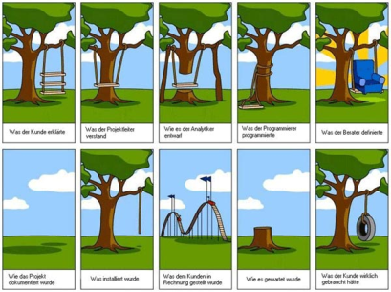
Falsche Erwartungen

Slide 4
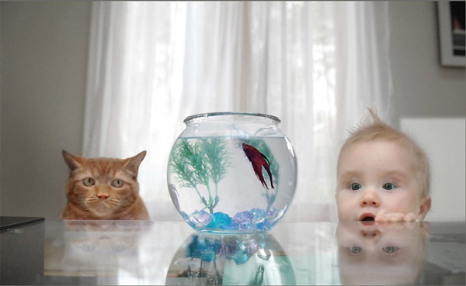
Falsche Erwartungen
Jeder Anwender hat seine eigene Sicht auf SharePoint?
Sorgen sie für eine gemeinsame Sicht auf SharePoint!

Slide 5
Falsche Erwartungen
Eine gemeinsame Sicht hilft von Anfang an Missverständnisse zu vermeiden.
Vielen Anwendern und IT-Mitarbeiter sind die Grenzen der Plattform nicht bewusst.
Vor allem die Grenzen zwischen Bordmitteln und custom development.

Slide 6
Falsche Erwartungen
IT-Sicht und Anwender-Sicht müssen abgeglichen und ausbalanciert werden.
Tools lösen keine Probleme.
Setzen sie auf erfahrene SharePoint Experten!!!

Slide 7
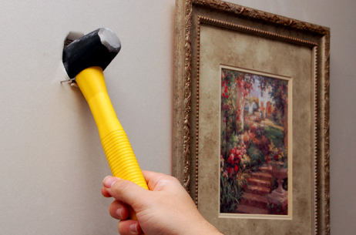
Tools lösen keine Probleme

Slide 8
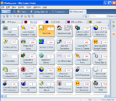
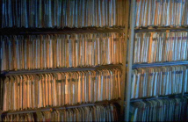
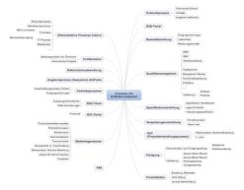
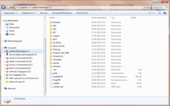
Tools lösen keine Probleme
Wieviele CollaborationTools haben sie bereits im Einsatz?
Was war daran erfolgreich und warum war es erfolgreich?
Was hat nicht funktioniert und warum?

Slide 9
Tools lösen keine Probleme
Menschen kommunizieren und teilen gerne miteinander.
Menschen werden nicht durch ein „cooles“ Tool motiviert.
Eine Präsentationsplattform und ein aufmerksames Publikum motivieren zur Partizipation.

Slide 10
Tools lösen keine Probleme
Bewertungssysteme motivieren zusätzlich. => Expertenstatus
90-9-1 Regel bedenken
1% Autoren
9% Teilnehmer
90% Konsumenten
Moderation ist unerlässlich.

Slide 11
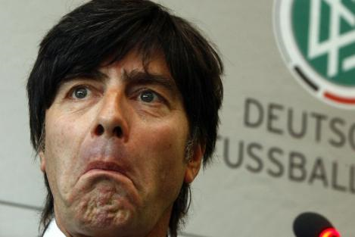
Keine Management Sponsoren

Slide 12
Keine Management Sponsoren
Enterprise 2.0 Projekte bedeuten kulturellen Wandel!
Grundlegende Strategiewechsel bedürfen intensiver und engagierter Management Unterstützung!

Slide 13
Keine Management Sponsoren
Collaboration Projekte sind 80% Planung und Organisation und 20% IT.
Wer kommuniziert ihr Projekt zur Unternehmensleitung?
Wer boxt schwierige Entscheidungen für sie durch?
In schwierigen Situationen brauchen sie einen Advokaten.

Slide 14
Keine Management Sponsoren
Ist Ihr Advokat auch der „Richtige“?
SharePoint Business is People Business.
Collaboration Projekte greifen mittelfristig sehr tief in die Prozesse in den Fachabteilungen und am Arbeitsplatz ein.
Wer kommuniziert ihr Projekt zu den Benutzern?
Fische fangen immer am Kopf an zu stinken!

Slide 15
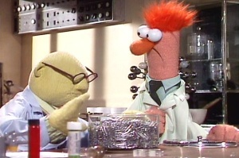
Ungeplantes Deployment

Slide 16
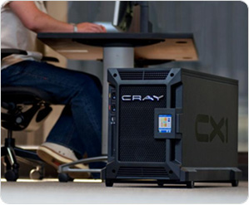
Ungeplantes Deployment
Viele SharePoint Server beginnen Ihr Leben so…
…und werden irgendwann unverändert in den Regelbetrieb übernommen!

Slide 17
Ungeplantes Deployment
SharePoint Farmen sind 80% Planung und 20% Doing.
Default Installierte Server sind:
nicht skalierbar
nicht hochverfügbar
nicht wartbar
Best Practice Guides beachten.

Slide 18
Ungeplantes Deployment
Joels Cheat Sheet for Hosting.
Definieren sie eine Serviceorientierte Plattform.
Planen sie Ihre Sitecollection Struktur.
Planen sie Ihr Deployment.
Haben sie keine Angst, nochmal von vorn zu beginnen.

Slide 19
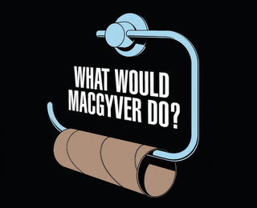
MacGyver Betrieb

Slide 20
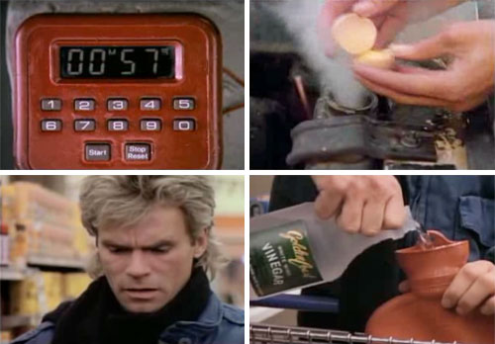
MacGyver Betrieb
Was ist das Problem mit MacGyver?
Er kann irgendwie alles, aber nichts wirklich richtig gut! Wie lange muss eine MacGyver Lösung halten?

Slide 21
MacGyver Betrieb
Es gibt keine SharePoint Alleskönner!
Entwickler sind keine Administratoren!
Trennen sie die Rollen des SharePoint Teams klar in:
Entwickler
Infrastruktur Administratoren
Sitecollection Administratoren
Content Administratoren

Slide 22
MacGyver Betrieb
Large Scale Farmen stellen neue Herausforderungen an ihr Team.
Erstellen sie einen Governance Plan mit den Rollen, Zuständigkeiten und Aufgaben.
Policies mögen lästig erscheinen, schützen aber vor unliebsamen Überraschungen.
Planen sie Tool-Unterstützung ein.

Slide 23
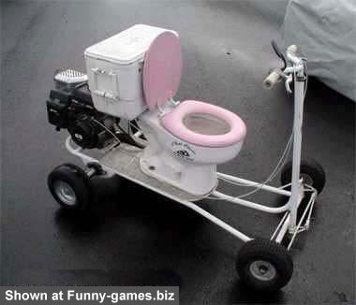
Policies? Regeln?

Slide 24
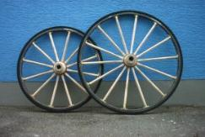
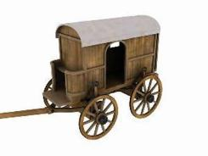
Policies? Regeln?
Was war das Erfolgsrezept hinter dem Rad? Dem Auto?
Standards machen erfolgreich! Flexibilität auch!

Slide 25
Ein Auto ist immer ein Auto!
Sie können jedes Auto sofort fahren!
Die richtige Balance zwischen Standards und Anwenderflexibilität ist wichtig.
Trennen sie Standard- und Individuallösungen.
Auch hier: Planen sie Tool-Unterstützung für den Large Scale Betrieb!

Slide 26
Ein Auto ist immer ein Auto!
Beantworten sie wichtige Fragen
Quotas? Billing? Speicherregeln!
Welche Tools sind erlaubt (SharePoint Designer?)
Bis zu welcher Ebene supporteter Betrieb?
Webparts / 3rd Party
Sitecollection, WebApp, Plattform
Wie funktioniert das Deployment?

Slide 27
Mangelnde Benutzerakzeptanz

Slide 28
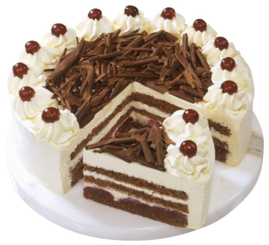
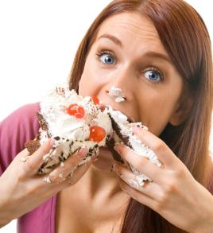
Mangelnde Benutzerakzeptanz
SharePoint Design ist wie Kuchen backen: Sehr lecker!
Haben sie sich ausreichend Gedanken über die Zutaten gemacht?
Können Ihre Benutzer den Kuchen überhaupt essen?

Slide 29
Mangelnde Benutzerakzeptanz
Überforderung ist einer der Hauptgründe für mangelnde Benutzerakzeptanz.
Schneiden sie Ihre Services wie einen Kuchen in leicht verdauliche Stücke.
Sind es auch die richtigen Zutaten für meine Benutzer?
Sie greifen tief in das Arbeitsleben der Benutzer ein!
Notes:
Keiner kann einen ganzen Kuchen auf einmal essen!

Slide 30
Mangelnde Benutzerakzeptanz
Binden sie so früh wie möglich die Fachabteilungen als gleichberechtigte Partner in den Prozess mit ein.
Manche Ansätze passen einfach nicht in die bisher gelebte Kultur, Wechsel brauchen Zeit!
Sind die richtigen Menschen an Bord?
Think big, start small!!!
Notes:
Keiner kann einen ganzen Kuchen auf einmal essen!

Slide 31
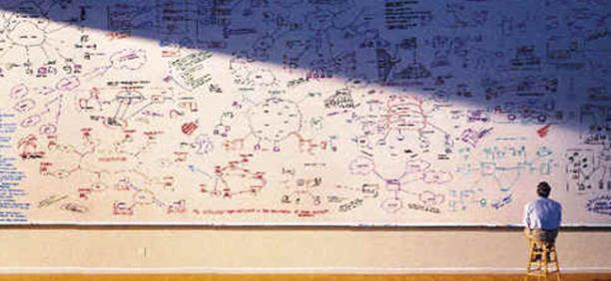
Komplexität

Slide 32
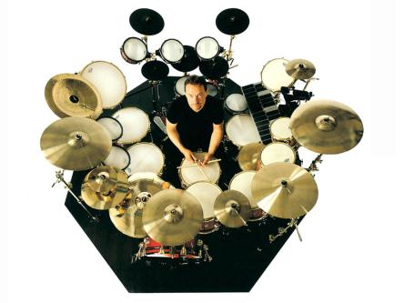
Komplexität
Mit SharePoint kann man jeden Prozess automatisieren!
Muss wirklich jeder Prozess automatisiert werden?
Kann auch ein ungeübter Benutzer mit Ihrer SharePoint Lösung seine täglichen Aufgaben lösen?

Slide 33
Komplexität
Bleiben sie pragmatisch!
Was muss unbedingt automatisiert werden?
Oftmals ist den Anwendern schon mit Kleinigkeiten geholfen, z.B. Listen, Libraries, Wiki, Search.
Auch hier, Think big, start small!
Don´t turn it all on, it´s going to ruin your experience!

Slide 34
Komplexität
Die Umsetzung jeder Kleinigkeit frisst Zeit und Budget!
Denken sie in mehreren kleinen Schritten.
Kann auch die Putzkraft es mit minimaler Einarbeitung bedienen?
Stellen sie rechtzeitig zu jeder komplexen Anwendung eine ausführliche Dokumentation / Hilfe bereit.

Slide 35
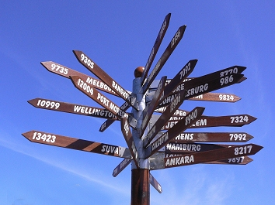
Governance

Slide 36
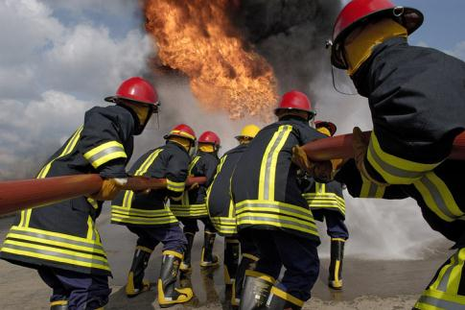
Governance
IT-Governance besteht aus Führung, Organisationsstrukturen, Regeln und Prozessen, die sicherstellen, dass die IT die Unternehmensstrategie und -ziele unterstützt.
Hier geht es ganz klar um Menschen! Haben sie das bedacht?

Slide 37
Governance
One Size fits all? Nein! Erstellen sie einen dedizierten Governance Plan.
Alle Beteiligten müssen sich über die geteilte Verantwortung im klaren sein.
Trennen sie die Verantwortung für den Service von der Verantwortung für die Fachlichkeit.

Slide 38
Governance
Trennen sie Verantwortung und Umsetzung. Delegieren übergibt die Aufgabe, nicht die Verantwortung!
Jeder sollte den Governance Plan & seine Rollen genau kennen.
Er sollte für Jeden verständlich und aktuell sein.
Keep it simple! Keiner liest 100-Seiter.

Slide 39
Avoid the chicken run!!!

Slide 40
Scope Creep

Slide 41
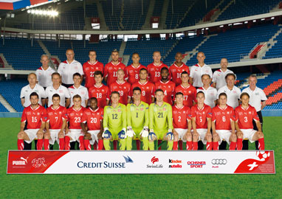
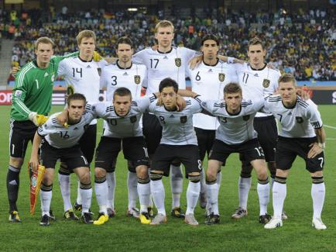
Scope Creep
Ich habe für unser SharePoint Projekt eine klare Vision!
Und der Rest des Projektteams?
Haben sie diese Vision auch mit den Verantwortlichen aus den Fachbereichen geteilt/geklärt?

Slide 42
Scope Creep
„Das kann man auch damit machen“-Effekt!
Schaffen sie eine gemeinsame Vision
Schreiben sie diese Vision auf!!!
Lassen sie sich die Projektziele und Meilensteine von den Projektleitern/-treibern abnehmen
Es wird trotzdem Scope Creep im Projekt geben.

Slide 43
Scope Creep
Scope Creep ist ein wichtiger Gradmesser.
Planen sie, wie sie darauf reagieren wollen.
Große Projekte in kleine Häppchen brechen.
Klare Arbeitspakete und Zeitpläne definieren.
Legen sie Regeln für das Change Management fest.
Sagen sie klar, wenn ein Change nicht zur Vision passt.

Slide 44
Wrap up: It´s people business
Communication is king!
Alle Ebenen sind wichtig, aber…
…die menschliche spielt an allen Stellen die wichtigste Rolle.
Ihr Projekt sollte sich in jeder Phase um die beteiligten und betroffenen Menschen drehen!

Slide 45
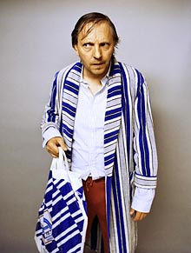
FRAGEN? Fragen!
?

Slide 46
Das wars…
Vielen Dank für Ihre Aufmerksamkeit und kommen Sie gut heim!!!

